Slide 1
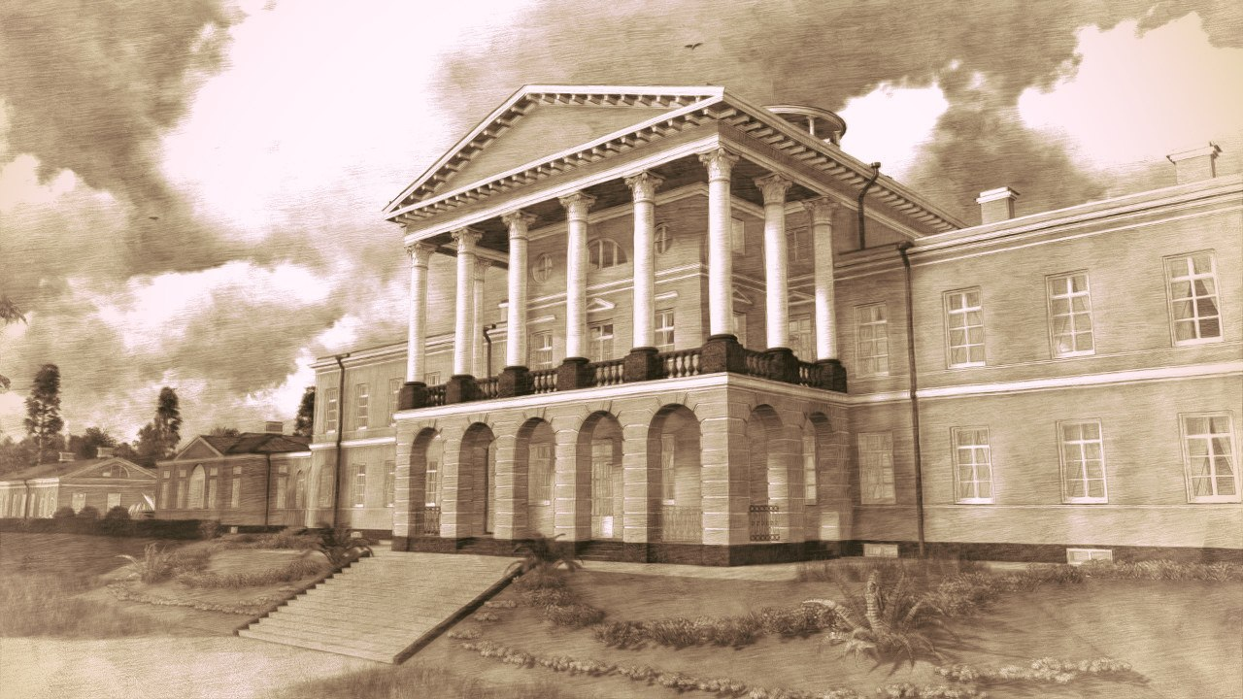

БЮДЖЕТ ДЛЯ ГРАЖДАН
Исполнение бюджета
МО Лаголовского сельского поселения за 2024 год
Брошюра

Slide 2

СОДЕРЖАНИЕ
ОСНОВНЫЕ ХАРАКТЕРИСТИКИ МУНИЦИПАЛЬНОГО ОБРАЗОВАНИЯ | 3
ОСНОВНЫЕ ПОКАЗАТЕЛИ СОЦИАЛЬНО-ЭКОНОМИЧЕСКОГО РАЗВИТИЯ | 4
ОСНОВНЫЕ ЗАДАЧИ И ПРИОРИТЕТНЫЕ НАПРАВЛЕНИЯ БЮДЖЕТНОЙ ПОЛИТИКИ | 5
ОСНОВНЫЕ ХАРАКТЕРИСТИКИ БЮДЖЕТА | 6
ДОХОДЫ БЮДЖЕТА | 7-9
РАСХОДЫ БЮДЖЕТА | 10
УРОВЕНЬ ДОЛГОВОЙ НАГРУЗКИ | 11
ГЛОССАРИЙ | 12
КОНТАКТНАЯ ИНФОРМАЦИЯ | 13
Анимация: sedelnik-o

Slide 3
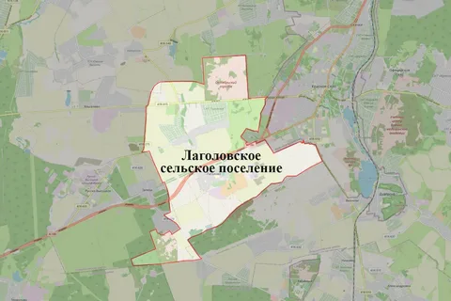

ОСНОВНЫЕ ХАРАКТЕРИСТИКИ МУНИЦИПАЛЬНОГО ОБРАЗОВАНИЯ
Местоположение:
В границах Ломоносовского района
Ленинградской области
Население:
3 608 человека
Территория:
2200 га
Анимация: sedelnik-o

Slide 4
ОСНОВНЫЕ ПОКАЗАТЕЛИ СОЦИАЛЬНО-ЭКОНОМИЧЕСКОГО РАЗВИТИЯ
№ п/п | Показатели | Единица измерения | 2022 год отчет | 2023 год отчет | 2024 год оценка | 2025 год прогноз | 2026 год прогноз | 2027 год прогноз
1 | Численность населения МО | чел. | 3 684 | 3 362 | 3 608 | 3 394 | 18 417 | 33 440
2 | Доходы местного бюджета | тыс. руб. | 65 852,9 | 88 207,2 | 82 985,6 | 80 159,1 | 75 685,3 | 78 647,0
3 | Расходы местного бюджета | тыс. руб. | 60 013,9 | 93 858,6 | 82 116,9 | 80 159,1 | 75 685,3 | 78 647,0
4 | Дефицит (-), профицит (+) | тыс. руб. | 5 839,0 | -5 651,4 | 868,7 | 0 | 0 | 0

Slide 5

ОСНОВНЫЕ ЗАДАЧИ И ПРИОРИТЕТНЫЕ НАПРАВЛЕНИЯ БЮДЖЕТНОЙ ПОЛИТИКИ
Задачи бюджетной политики
Исполнение расходов
Социальная направленность
Направления бюджетной политики
общегосударственные вопросы
Национальная оборона
Экономия
Целевое финансирование
Эффективность расходов
Повышение качества
Доступность
Прозрачность
Оптимизация
Дорожное хозяйство
ЖКХ и коммунальное хозяйство
Благоустройство
Социальная политика
Культура и спорт
Анимация: sedelnik-o

Slide 6

ОСНОВНЫЕ ХАРАКТЕРИСТИКИ БЮДЖЕТА
(в тыс. руб.)
БЮДЖЕТ
Лаголовского сельского поселения
Доходы
82 985,7
Профицит
868,9
6 214,8
Расходы
82 116,8
Анимация: sedelnik-o

Slide 7
ДОХОДЫ БЮДЖЕТА
(в тыс. руб.)
ПОСТУПЛЕНИЯ ОТ УПЛАТЫ НАЛОГОВ, УСТАНОВЛЕННЫХ НАЛОГОВЫМ КОДЕКСОМ РФ, например:
- Налог, взимаемый в связи с применением упрощенной системы налогообложения;
- Единый налог на вмененный доход для отдельных видов деятельности;
- Налог, взимаемый с применением патентной системы налогообложения.
ПОСТУПЛЕНИЯ ОТ УПЛАТЫ ДРУГИХ ПОШЛИН И СБОРОВ, УСТАНОВЛЕННЫХ ЗАКОНОДАТЕЛЬСТВОМ, А ТАКЖЕ ШТРАФОВ ЗА НАРУШЕНИЕ ЗАКОНОДАТЕЛЬСТВА:
- средства, составляющие восстановительную стоимость зеленых насаждений внутриквартального озеленения
- Штрафы за административный правонарушения в области благоустройства, предпринимательской деятельности и пр.
ПОСТУПЛЕНИЯ ОТ ДРУГИХ БЮДЖЕТОВ БЮДЖЕТНОЙ СИСТЕМЫ (МЕЖБЮДЖЕТНЫЙ ТРАНСФЕРТЫ), ОРГАНИЗАЦИЙ, УЧРЕЖДЕНИЙ, (КРОМЕ НАЛОГОВЫХ И НЕНАЛОГОВЫХ ДОХОДОВ), например:
- Субсидии;
- Субвенции;
- Дотации.
Налоговые доходы
64 887,5
Неналоговые доходы
10 018,8
Безвозмездные поступления
8 079,4
Доходы бюджета

Slide 8

ДОХОДЫ БЮДЖЕТА
ИСТОЧНИКИ ДОХОДОВ | СУММА (в тыс. руб.)
Налоговые и неналоговые доходы | 74 906,3
Налоги на прибыль и акцизы | 23 656,4
Налоги на имущество (в т.ч. земельный налог) | 41 231,2
Доходы от использования имущества (в т.ч. получаемые в виде арендной платы) | 8 566,7
Доходы от оказания платных услуг (работ) и компенсации затрат государства | 0
Прочие неналоговые доходы(от пользования природными ресурсами) | 1 452,1
Анимация: sedelnik-o

Slide 9

ДОХОДЫ БЮДЖЕТА
ИСТОЧНИКИ ДОХОДОВ | СУММА (в тыс. руб.)
Безвозмездные поступления | 8 079,4
Субвенции | 349,9
Субсидия на осуществление дорожной деятельности | 0,0
Субсидия на обеспечение стимулирующих выплат работникам культуры | 4 547,7
Субсидия на реализацию программ формирования современной городской среды | 0,0
Прочие субсидии от государства бюджетам сельских поселений | 1 329,14
Дотации бюджетам бюджетной системы РФ | 1 852,6
Анимация: sedelnik-o

Slide 10

РАСХОДЫ БЮДЖЕТА (в тыс. руб)
Анимация: sedelnik-o

Slide 11

УРОВЕНЬ ДОЛГОВОЙ НАГРУЗКИ
Предельный объем муниципального долга на 2024 год – 0,0 руб.
Анимация: sedelnik-o

Slide 12

ГЛОССАРИЙ
Бюджет – форма образования и расходования денежных средств, предназначенных для финансового обеспечения задач и функций местного самоуправления.
Дефицит – превышение расходов над доходами (-).
Профицит – превышение доходов над расходами (+).
Доходы – поступление денежных средств в бюджет.
Расходы – выплачиваемые из бюджета денежные средства.
Межбюджетные трансферты – перечисление денежных средств одного бюджета бюджетной системы Российской Федерации другому бюджету бюджетной системы Российской Федерации .
Субсидия – денежные средства, предоставляемые бюджету для достижения конкретной цели на условиях долевого финансирования.
Анимация: sedelnik-o

Slide 13

КОНТАКТНАЯ ИНФОРМАЦИЯ
Адрес: 188517, Ленинградская область,
Ломоносовский район, д. Лаголово, ул.Садовая., д.12, лит. А,
Время работы: 09:00 – 18:00
Телефон: 8 (812)679-22-99
Анимация: sedelnik-o

